Slide 1
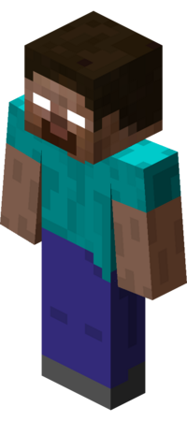
Unnützes Minecraft Wissen:
Wusstest Du schon?
Herobrine? Entgegen allen Gerüchten war Herobrine niemals im Spiel vorhanden. Aber seine Legende lebt natürlich!

Slide 2
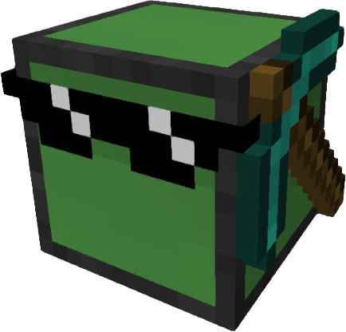
Level #5: Schleifen in Schleifen (Verschachtelung)
Programmieren lernen in Minecraft
Die Schildkröte kann auch sehen: Bring ihr bei, Hindernissen auszuweichen

Slide 3
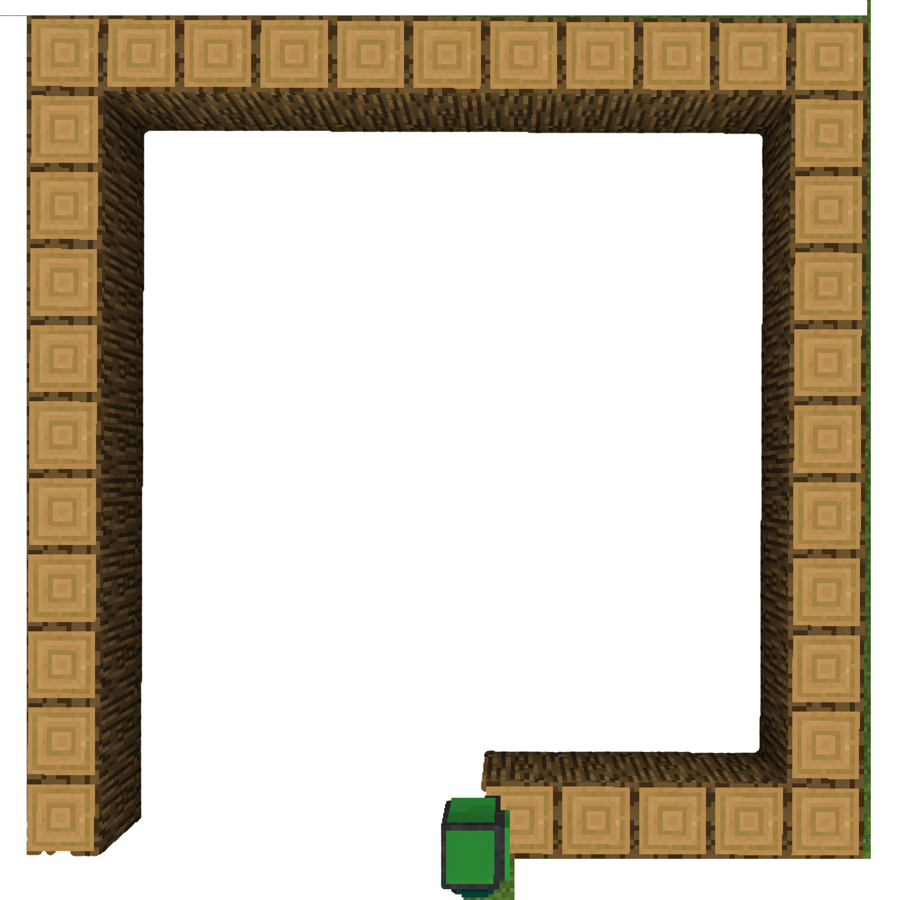
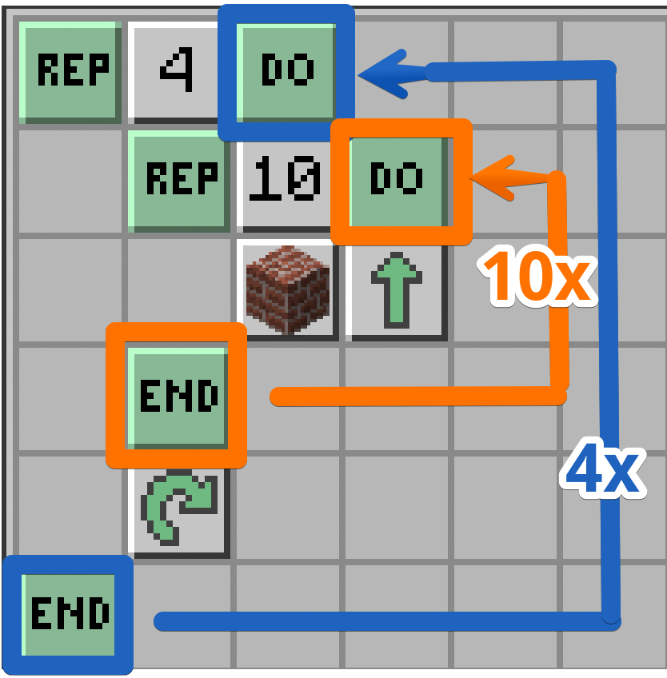


Verschachtelung
Man kann eine Schleife auch in eine Schleife packen!
Jedes DO braucht ja ein END
Im dem Beispiel hier baut die Schildkröte die Wände für ein Haus (um diesen Text herum…)
Wir brauchen als 4 Wände mit jeweils 10 Blöcken…
Wir packen also die Schleife „Wand“ in die Schleife 4x Drehen.
Tipp: Pro Schleife eins einrücken wie im Beispiel – so viel einfacher zu lesen!
Video mit
Anleitung

Slide 4
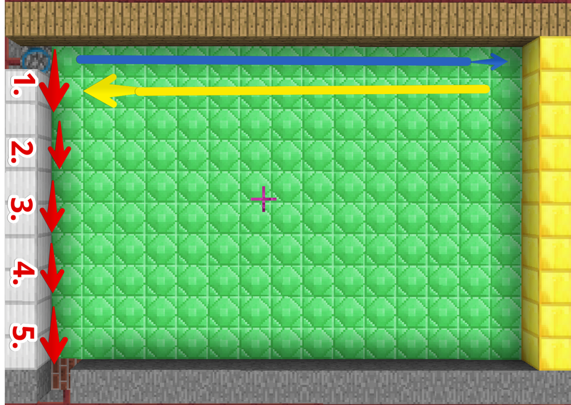


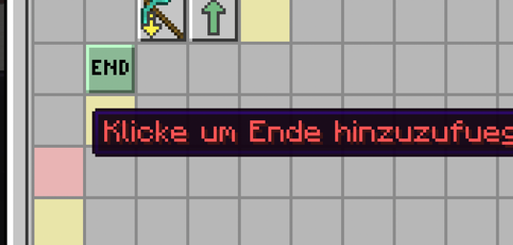
Challenge
Rasenmähen ist langweilig – drum mähen wir heute Smaragde!
Gehe zum Smaragdfeld und schreibe ein Programm, dass alle Smaragde in einem Rutsch abbaut – ohne dass du eingreifen musst!
Du brauchst eine Schleife mit Rechts-Drehen am Ende, eine mit Links-Drehen und eine außen rum, die das 5 mal wiederholt….
Lösung:
Jedes DO braucht ein END!
Wenn eines Fehlt, geht gar nichts mehr! Die fehlenden ENDs sind rot markiert.

